Slide 1
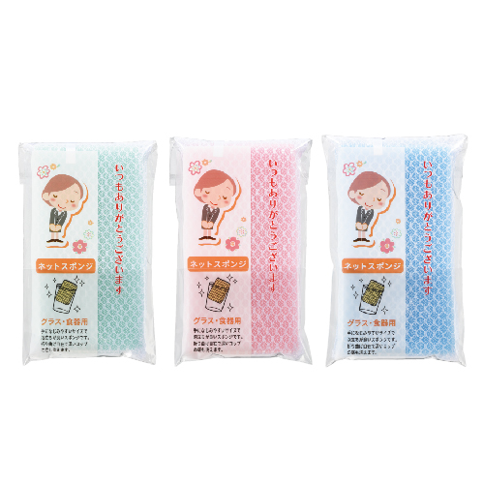
【提案書】
「ありがとう」ネットスポンジ
特徴
「ありがとう」の気持ちを込めて渡すのにおすすめの、シンプルなネットスポンジです。名刺ポケット付きですのでご挨拶用などにも使えますし、来場・来店特典用などにもおすすめです。
納期
納期スペース
仕様
カラー展開 ： グリーン･ピンク･ブルー 3色取混ぜ
素 材 ： ポリエステル･ポリウレタン
サイズ ： 150×80×20mm
包 装 ： デザイン袋(名刺ポケット付）
生産国 ： 中国
お見積
お見積りスペース

